Slide 1
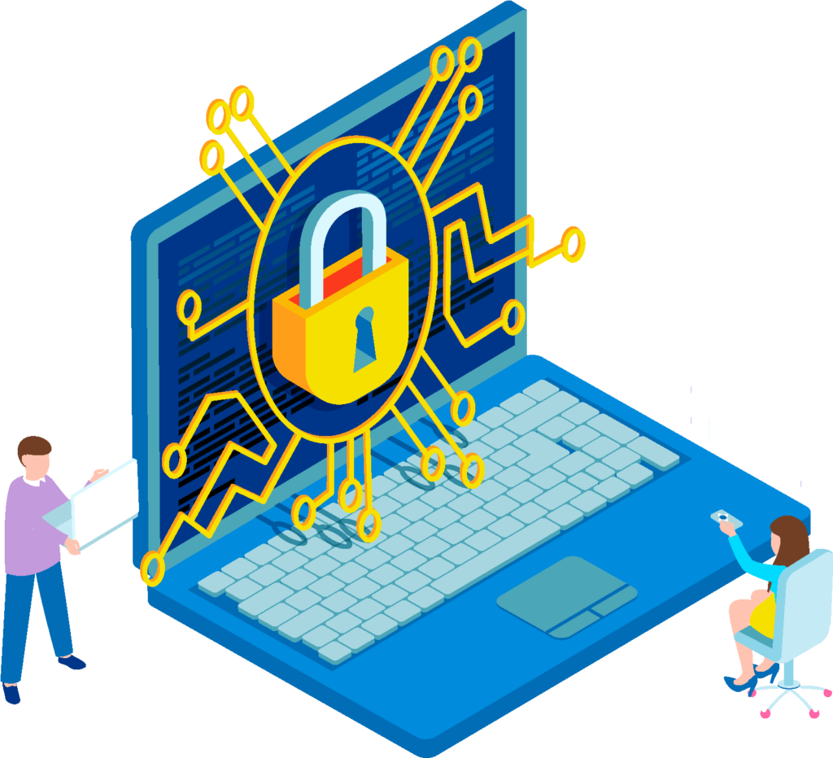
Digitálna bezpečnosť – závery
Building Digital Resilience by Making Digital Wellbeing and Security Accessible to All 2022-2-SK01-KA220-ADU-000096888

Slide 2
Digitálna bezpečnosť
Bezpečnosť v online prostredí je jedným z najväčších problémov, ktorým čelia jednotlivci v dnešnom modernom svete.
Ochrana vašej identity, údajov a zariadení je nevyhnutnou výzvou, ktorú nemožno brať na ľahkú váhu.
Notes:
"Let's start by understanding what digital well-being really means. It's all about finding that balance between using technology to enhance our lives and making sure it doesn't take over. We'll be exploring practical ways to achieve this balance."

Slide 3
Digital Security Module
Cieľom modulu digitálnej bezpečnosti je vybaviť dospelých zručnosťami potrebnými na zodpovedné správanie v online svete a rozvíjať kompetencie dospelých pre digitálnu odolnosť.
Obsah modulu:
Digitálna identita a digitálna stopa
Návyky digitálnej bezpečnosti
Bezpečnosť sociálnych sietí a internetového bankovníctva

Slide 4
Sub-sekcia 1 Digitálna identita a digitálna stopa
Digitálna identita je naša online prítomnosť, ktorú vytvárame, keď používame digitálne nástroje.
Digitálna stopa je „trvalým záznamom“ našej digitálnej prítomnosti a využívania online služieb.
Znalosť a efektívna správa digitálnej identity a digitálnej stopy sú kľúčom k nášmu digitálnemu súkromiu a digitálnej bezpečnosti v digitálnom svete.

Slide 5
Digitálna identita a digitálna stopa – tipy a triky
Pomocou vyhľadávačov skontrolujte svoju digitálnu stopu – podľa mena, účtov, e-mailov.
Skontrolujte svoju online aktivitu.
Odstránenie negatívnej digitálnej stopy z vyhľadávačov.
Odstráňte a minimalizujte súbory cookie.
Vymazať históriu vyhľadávania a prehliadania.
Neuchovávajte prihlasovacie meno a heslá v prehliadači.
Použite nástroje na minimalizovanie svojej digitálnej stopy, aby ste zatemnili svoju identitu.

Slide 6
Sub-sekcia 2 Návyky digitálnej bezpečnosti
V dnešnom prepojenom svete sú návyky digitálnej bezpečnosti dôležitejšie ako kedykoľvek predtým.
Pestovaním silných návykov v oblasti digitálnej bezpečnosti, ako je používanie robustných hesiel, umožnenie dvojfaktorovej autentifikácie a pravidelná aktualizácia softvéru, môžeme výrazne znížiť riziko kybernetických útokov.

Slide 7
Návyky digitálnej bezpečnosti– tipy a triky
Uistite sa, že každý z vašich online účtov má silné a jedinečné heslo.
Pravidelne aktualizujte svoj operačný systém, prehliadače a ďalší softvér.
Buďte opatrní pri klikaní na odkazy alebo sťahovaní príloh z neznámych alebo podozrivých e-mailov.
Pre svoju domácu sieť Wi-Fi používajte silné heslo a nepoužívajte predvolený názov a heslo smerovača.
Dôležité dáta pravidelne zálohujte na externý pevný disk resp. zabezpečenú cloudovú službu.
Pravidelne kontrolujte svoje bankové výpisy, úverové správy a online účty, či neobsahujú žiadnu podozrivú aktivitu.
Buďte opatrní pri množstve osobných informácií, ktoré zdieľate na sociálnych médiách a iných online platformách.

Slide 8
Sub-sekcia 3 Bezpečnosť sociálnych sietí
Sociálne siete sa v dnešnom digitálnom svete stali nevyhnutnou súčasťou našich životov. Už neslúžia len na komunikáciu s priateľmi, ale niektoré aktuálne informácie nájdete už len na sociálnych sieťach.
Tí, ktorí sú zapojení na sociálnych sieťach, často zdieľajú širokú škálu informácií a obsahu vrátane fotografií, videí, zvukových klipov, dokumentov, správ, marketingových materiálov alebo odkazov na iné zdroje.
Bezpečnosť sociálnych médií zahŕňa postupy, ktoré jednotlivci prijímajú na ochranu súkromia (diskrétnosť, dôvernosť) a informácií zverejnených na účtoch sociálnych médií.

Slide 9
Bezpečnosť sociálnych sietí – tipy a triky
Implementujte silné heslá.
Heslá nepoužívajte opakovane.
Povoliť dvojfaktorové/viacfaktorové overenie.
Udržujte kontrolu prístupu.
Nastavte a aktualizujte nastavenia zabezpečenia naprieč platformami.
Aplikácie tretích strán používajte opatrne.
Buďte opatrní pri útokoch sociálneho inžinierstva.

Slide 10
Sub-sekcia 4 Bezpečnosť internetového bankovníctva
Internetové bankovníctvo v podstate umožňuje zákazníkom spravovať svoje peniaze elektronickými prostriedkami, čím sa eliminuje potreba fyzicky chodiť do pobočky banky.
Napriek určitým obavám o bezpečnosť internetového bankovníctva sa väčšina ľudí vo veľkej miere spolieha na pohodlie a jednoduchosť elektronického bankovníctva.
Banky garantujú vysokú úroveň kybernetickej bezpečnosti internet bankingu, no je potrebné a nevyhnutné dodržiavať bezpečnosť online bankingu aj zo strany klienta.

Slide 11
Bezpečnosť internetového bankovníctva – tipy a triky
Na prístup k účtom používajte iba oficiálnu webovú stránku a aplikácie banky.
Používajte silné a bezpečné heslo.
Povoliť dvojfaktorové/viacfaktorové overenie.
Používajte zabezpečené zariadenie a sieť.
Sledujte aktivitu na svojom účte a výpisy.
Chráňte svoje osobné údaje.

Slide 12
10 základných opatrení, ktoré by sme mali prijať na zvýšenie našej digitálnej odolnosti:
Zamknite a zabezpečte digitálne zariadenia.
Vytvorte si silné heslá pre prístup k akémukoľvek zariadeniu a účtu.
Nastavte si dvojfaktorové/multifaktorové overenie pre prístup k akémukoľvek zariadeniu a účtu.
Skontrolujte alebo odfiltrujte neznámych odosielateľov – neodpovedajte na správy od neznámych odosielateľov.
Vykonajte všetky aktualizácie softvéru.
Stiahnite si softvér a aplikácie z oficiálnych obchodov.
Skontrolujte nastavenia „ochrany a súkromia“ prehliadača.
Navštívte legitímne webové stránky – skontrolujte bezpečnosť webových stránok.
Používajte dôveryhodných predajcov – nakupujte na obľúbených alebo známych webových stránkach.
Využívajte internet banking s bezpečným internetovým pripojením – vyhnite sa používaniu verejnej wifi.

Slide 13
Odporúčané tipy a čítanie
Ľahko nájdite stratené alebo ukradnuté zariadenie – riziko môžete zmierniť registráciou v službách Google „Nájsť moje zariadenie“ a „Nájsť môj iPhone“ od spoločnosti Apple, aby ste ho mohli v prípade straty alebo krádeže na diaľku lokalizovať, uzamknúť a dokonca z neho vymazať údaje.
Microsoft: 4 spôsoby, ako zostať v bezpečí onlinefile:///C:/Users/Administrator/Downloads/4%20ways%20to%20stay%20safe%20online%20-%202020%20update.pdf
Spôsoby, ako udržať svoje informácie v bezpečí na Macuhttps://support.apple.com/guide/mac-help/keep-your-data-safe-mh11402/mac
ESET: Bezpečne na nete https://bezpecnenanete.eset.com/sk/o-bezpecne-na-nete/

Slide 14
Bezplatná licencia
Produkt vyvinutý v rámci projektu „Budovanie digitálnej odolnosti sprístupňovaním digitálnej pohody a bezpečnosti všetkým 2022-2-SK01-KA220-ADU-000096888“ bol vyvinutý s podporou Európskej komisie a odráža výlučne názor autora. Európska komisia nezodpovedá za obsah dokumentov.
Publikácia získava licenciu Creative Commons CC BY-NC SA.
Táto licencia vám umožňuje distribuovať, remixovať, vylepšovať a stavať na diele, ale len nekomerčne. Pri použití diela ako aj úryvkov z neho musí:
Musí byť uvedený zdroj a odkaz na licenciu a musia byť uvedené možné zmeny. Autorské práva zostávajú autorom dokumentov.
Dielo nie je možné použiť na komerčné účely.
Ak dielo prekomponujete, prevediete alebo na ňom staviate, vaše príspevky musia byť publikované pod rovnakou licenciou ako originál.
Vylúčenie zodpovednosti:
Financované Európskou úniou. Vyjadrené pohľady a názory sú však len názormi autora (autorov) a nemusia nevyhnutne odrážať pohľady a názory Európskej únie alebo Európskej výkonnej agentúry pre vzdelávanie a kultúru (EACEA). Európska únia ani EACEA za tieto nezodpovedajú.

